Slide 1
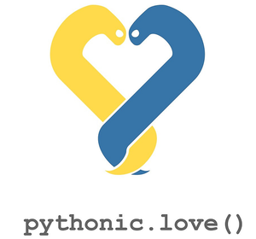
Байтовые строки. Менеджеры контекста. Модули
Особенности, применение, синтаксис

Slide 2
Байтовые строки в Python:
Похожи на обычные строки, отличаются лишь представлением информации
Состоят из байтов – минимальных единиц хранения и обработки цифровой информации
Поддерживают почти все методы обычных строк, но чаще всего они не применяются на практике.
Используются для чтения или записи данных в/из файлов!

Slide 3
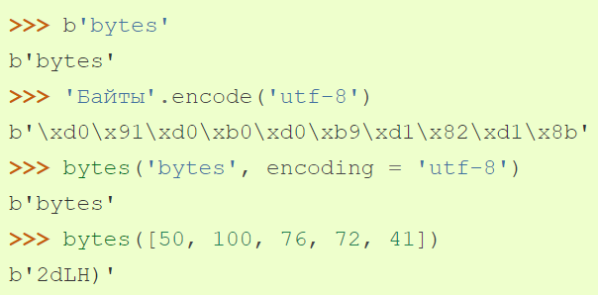
Объявляем байтовые строки

Slide 4
Помним? ☺
Bytes([50, 100, 76, 72, 41]) -> b’2dLH)’
VS.
chr(50) -> ‘2’
chr(100) -> ‘d’
chr(76) -> ‘L’
…

Slide 5
Байтовые преобразования и типы
encode()- закодировать в байт-форму
decode()- декодировать из байт-формы
Аргумент – кодировка!
bytes() – неизменяемый тип
bytearray()- изменяемый тип

Slide 6
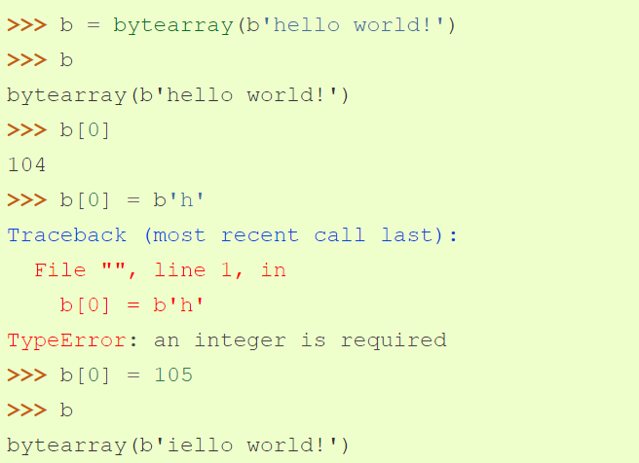
Bytearray

Slide 7
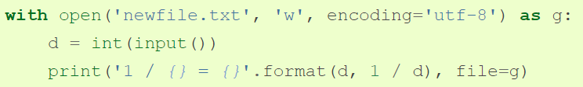
With… As (Менеджер контекста)
Применяется для гарантии того, что все критически важные функции (например, закрытие файла) выполнятся в любом случае
Умная конструкция, заранее придуманная разработчиками языка для защиты кода от незавершенных соединений, незакрытых файлов, несохраненных баз данных и т.д.

Slide 8
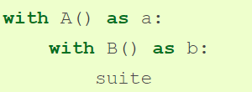

А как можно писать with… as? Синтаксис гибок, за что мы и любим Python!

Slide 9
Наконец, модули!
Любой файл с программой или скриптом на языке Python в контексте любой программы на этом же языке может называться модулем
При помощи модулей мы импортируем все классы, функции и объекты других программ
Модули позволяют нам скрывать ненужные детали реализации функций и алгоритмов в других программах и пользоваться удобным интерфейсом
…не изобретаем велосипед! При помощи модулей мы можем использовать готовые библиотеки и API!

Slide 10
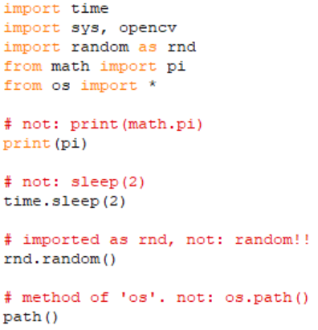
Основные библиотеки Python
os
time
random
sys
math

Slide 11
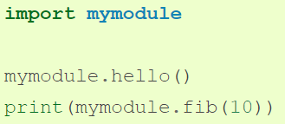
Создаем свой модуль!
Называем «по-человечески»: не ключевое слово, не начинаем с цифры, название не совпадает с названием встроенной функции
Помещаем модуль либо в папку с проектом, либо туда, где сможем найти и импортировать в проект
Создаем переменные и функции, наполняем модуль как обычную программу
import mymodule

Slide 12
Повторить материал:
Функции, лямбда-функции
Обработка исключений
Модули
Основные типы языка Python и встроенные методы
Начинаем поиск идей для финального проекта – подбор библиотек, фреймворков, других модулей!

